Slide 1
DTM a povinnosti pro vlastníky, správce a provozovatele TI/DI
Jiří Formánek
12.10.2023

Slide 2
Cíl budování a využití DMVS/DTM
Podpora agend stavebního řízení a územního plánování
projekční a investiční příprava staveb
povolování staveb
stanovení okruhu vyjadřujících se subjektů (existence/připojení)
Zjednodušení správy majetku
veřejný majetek (silnice, vodovody, kanalizace, osvětlení,…)
sítě technické a dopravní infrastruktury (vlastníci, provozovatelé)
Rozvoj infrastruktury včetně vysokorychlostních sítí
Zdroj údajů pro ÚAP, ÚPD, INSPIRE, RÚIAN a z něj do KN

Slide 3
Zákon č. 183/2006 Sb., „starý“ stavební zákon
Zákon č. 283/2021 Sb., „nový“ stavební zákon

Slide 4
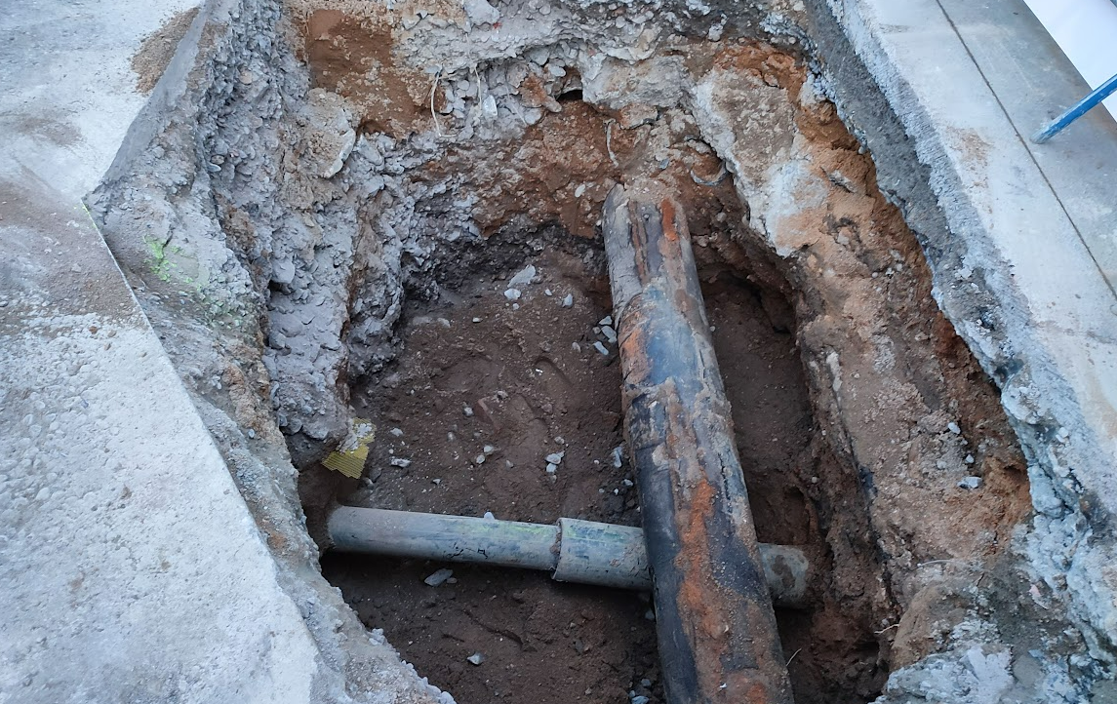

Slide 5
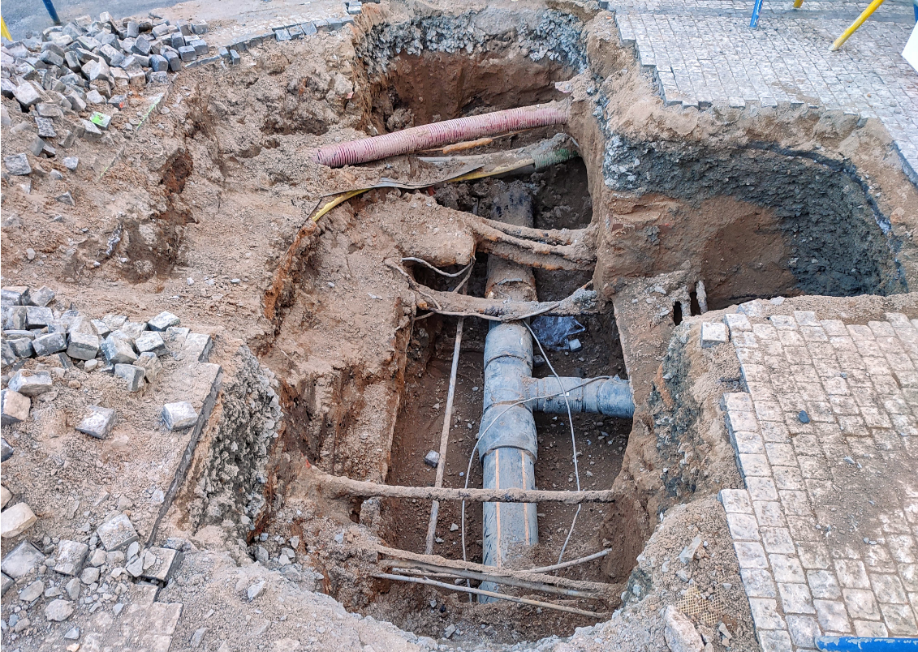

Slide 6
Povinnosti stanovené zákonem
Novelou zákona o zeměměřictví č. 47/2020 Sb. byla uložena krajům povinnost vybudovat do 30. 6. 2023 krajské DTM.
ČÚZK vybuduje Informační systém digitální mapy veřejné správy, který bude pro krajské DTM zajišťovat služby, které je vhodné provozovat centrálně.
Zákon uložil povinnosti i dalším subjektům a mezi nimi obcím.
č. 88/2023 Sb. →
30. 6. 2024

Slide 7
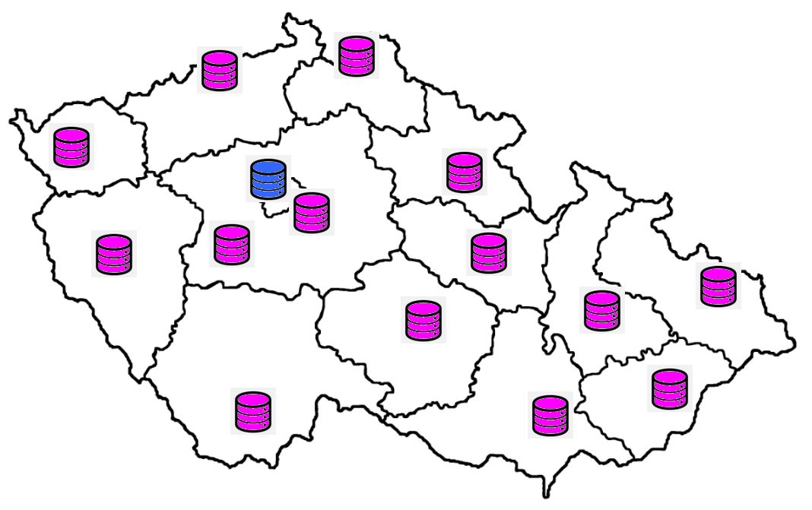
IS DMVS

Slide 8
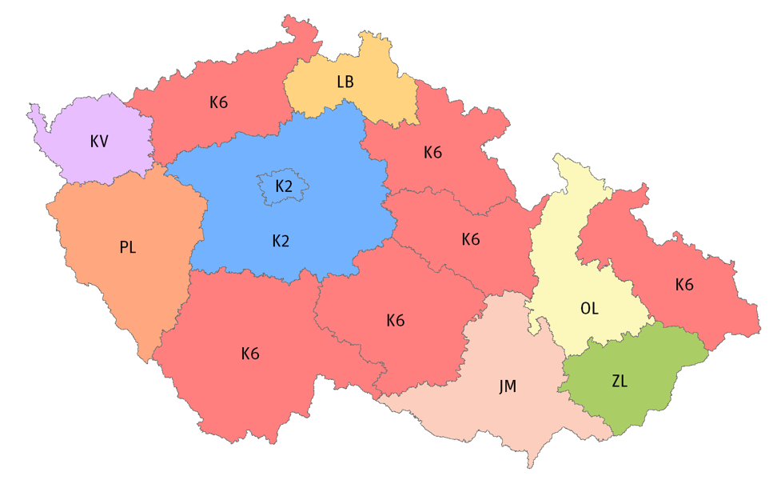

Slide 9
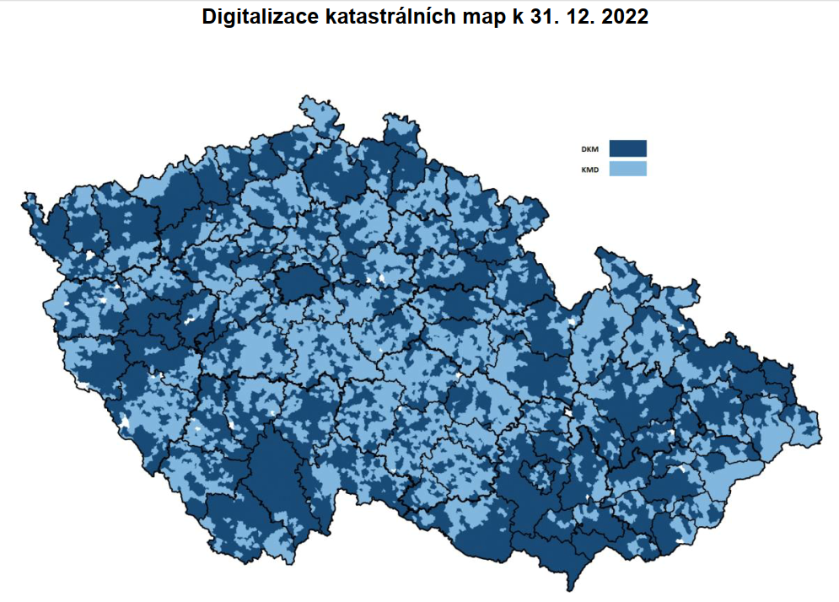
99,8%

Slide 10
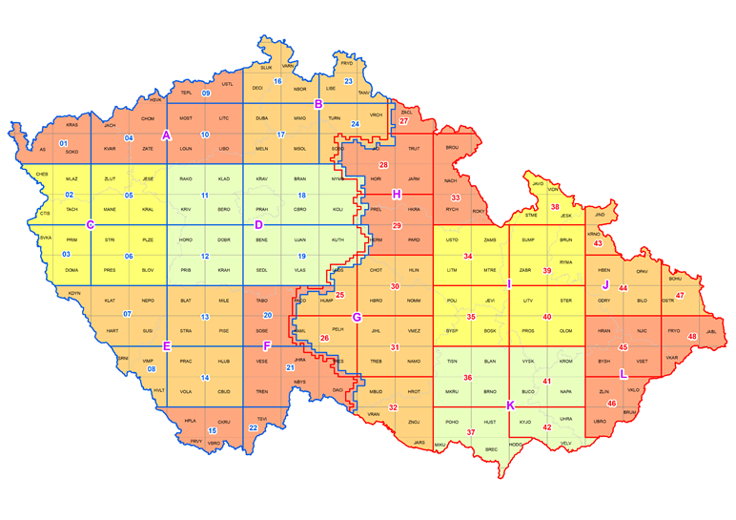
2022
2024
2021
2023

Slide 11
Registr subjektů IS DMVS
Zeměměřický zákon (č. 47/2020 Sb.)
Součástí údajů v DTM jsou i údaje o vlastnících, správcích, provozovatelích a editorech.
§ 4b

Slide 12
Registr subjektů IS DMVS
V IS DMVS se vede seznam vlastníků, správců, provozovatelů a editorů DI a TI, včetně údajů o tom, v jakém území působí
§ 4d
30. 6. 2024
30. 6. 2024
30. 6. 2023
30. 6. 2024
3. 7. 2023
3. 7. 2023
3. 7. 2023
3. 7. 2023

Slide 13
Registr subjektů IS DMVS
Podrobné vymezení způsobu a rozsahu vedení údajů o vlastnících, správcích, provozovatelích a editorech stanovuje prováděcí vyhláška č. 393/2020 Sb.
§ 8 a §9

Slide 14
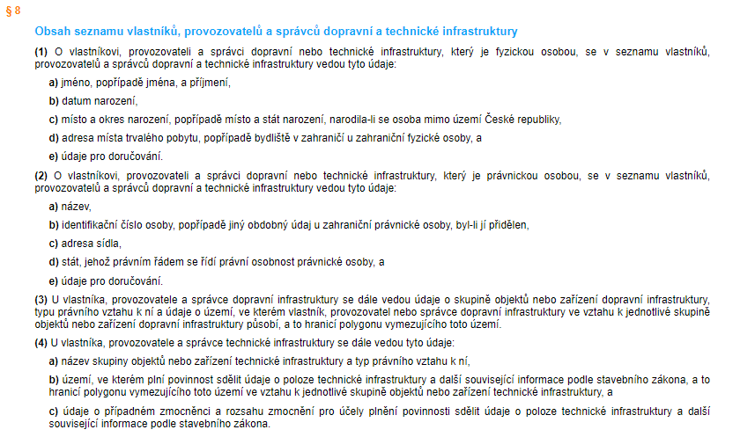

Slide 16
Verifikační registr IS DMVS
shromáždit dostupná údaje ze stávajících evidencí,
zpracovat a konsolidovat získané údaje,
ověřit údaje proti věrohodným zdrojům,
učinit výzvu ČÚZK a oslovit vlastníky, správce a provozovatele DI a TI.
45 000
->
15 000

Slide 17
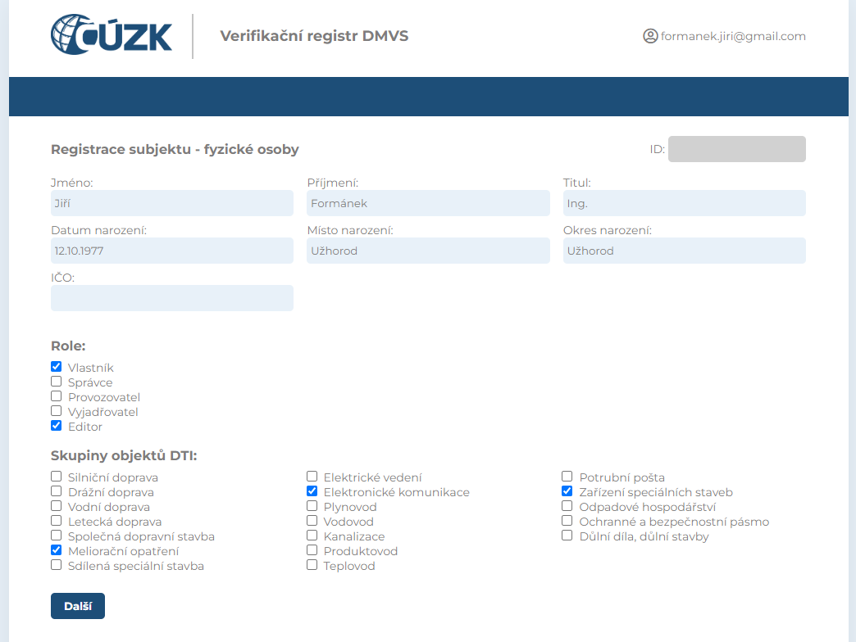
do 30. 4. 2023

Slide 18
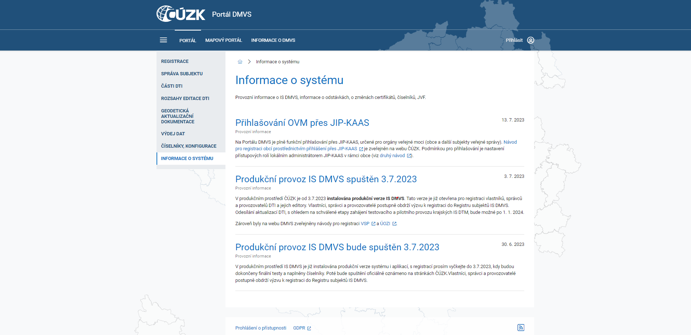
3.7.2023
https://dmvs.cuzk.cz/portal

Slide 19
Výzvy ČÚZK
Produkční provoz
Registr subjektů
IS DMVS
Výzva obcím k registraci
Výzva subjektům k registraci
Pilotní provoz IS DTM
Rozsahy a části DTI
3.7.2023
18.7.2023
29.8.2023
11/2023
1Q/2024
Verifikační registr
do 30.4.2023

Slide 20
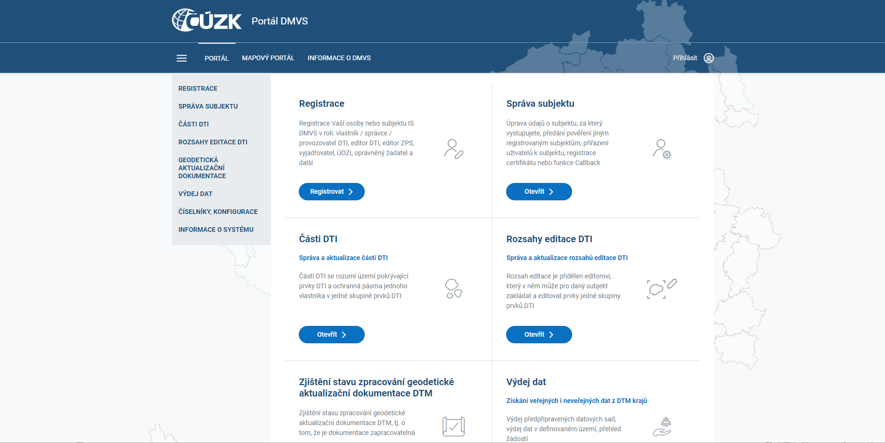

Slide 22
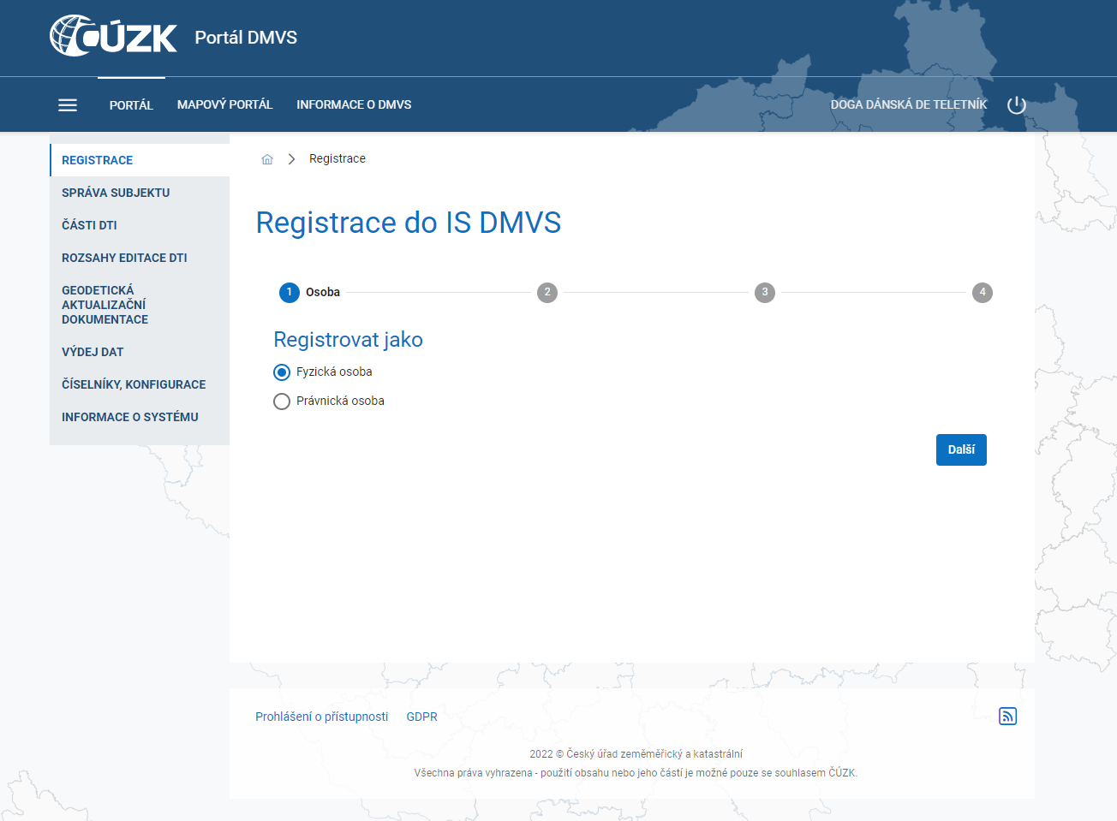

Slide 23
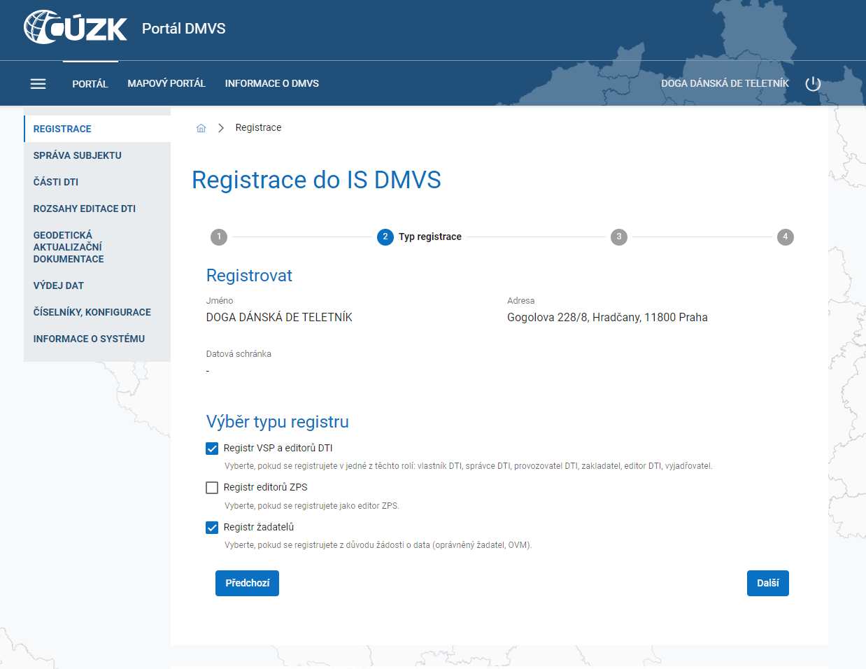

Slide 24
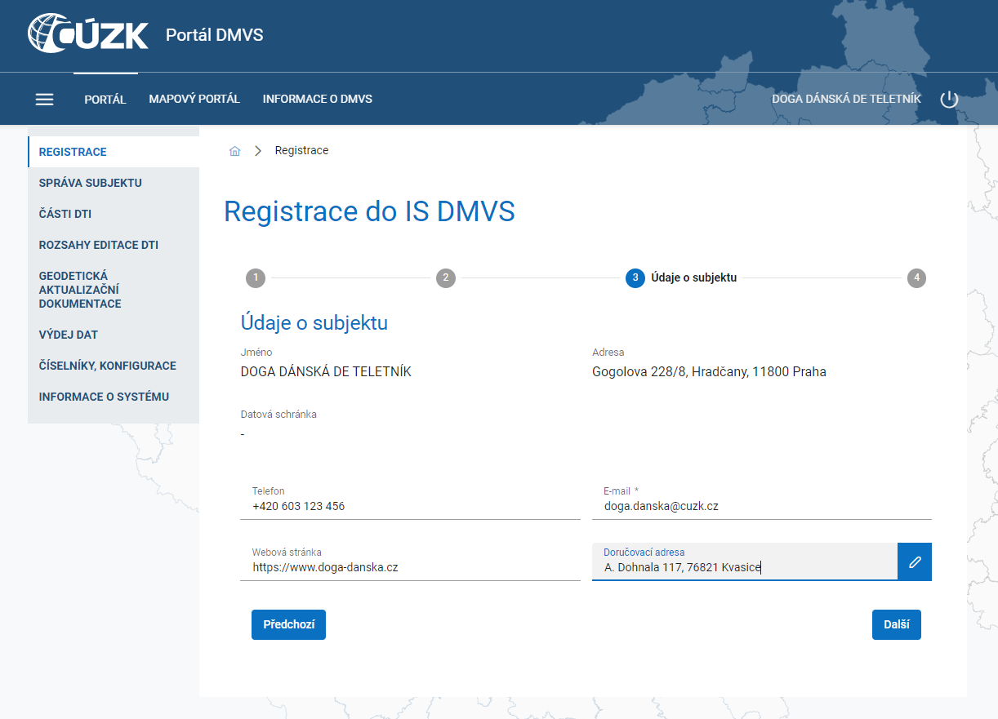

Slide 25
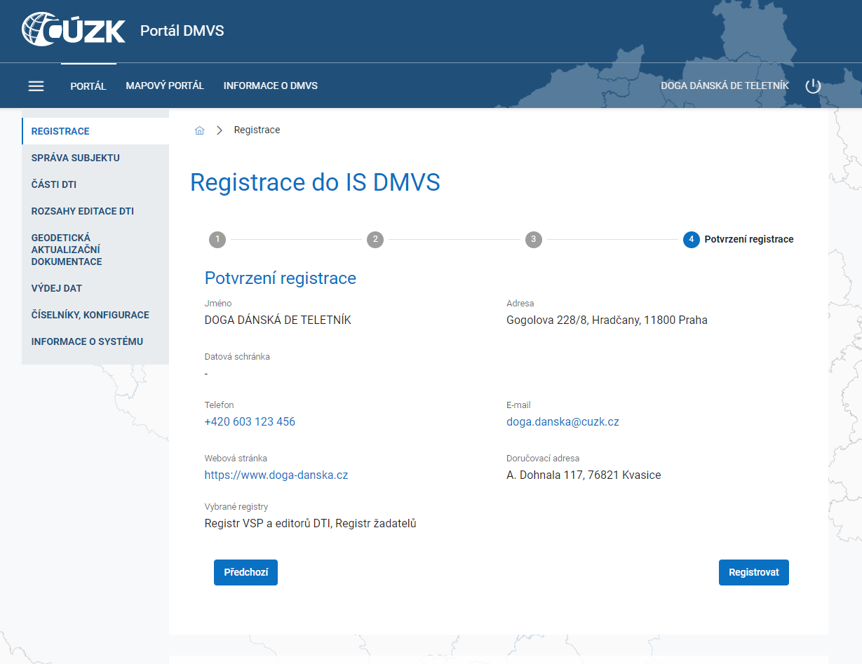

Slide 26
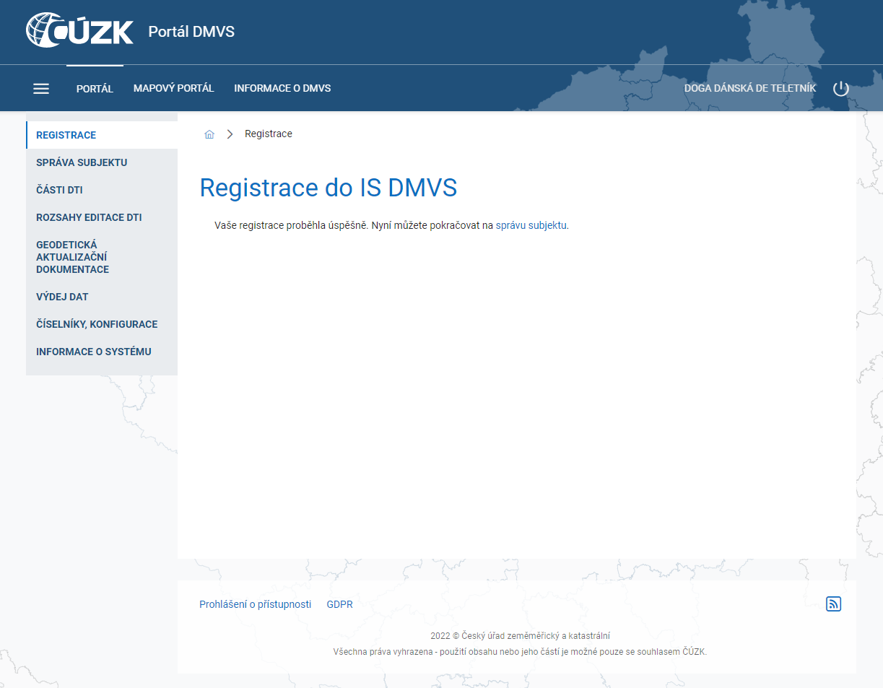

Slide 27
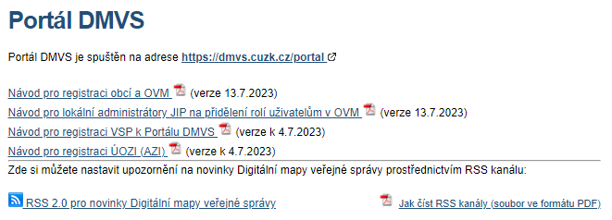
Výzvy ČÚZK
https://www.cuzk.cz/DMVS/Portal-DMVS.aspx

Slide 28
Výzvy ČÚZK – registrace obcí
Název kraje | Počet registrací
Jihočeský kraj | 385
Moravskoslezský kraj | 181
Ústecký kraj | 155
Jihomoravský kraj | 344
Pardubický kraj | 211
Plzeňský kraj | 236
Zlínský kraj | 148
Kraj Vysočina | 262
Královéhradecký kraj | 227
Středočeský kraj | 458
Karlovarský kraj | 64
Liberecký kraj | 102
Olomoucký kraj | 196
Celkem | 2969

Slide 29
Vyhláška č. 393/2020 Sb.
Vyhláška účinná k 1. 7. 2024
změny, které reagují na datovou implementační verze JVF DTM 1.4.3, případně JVF DTM 1.4.4,
změny, které budou přijaty v rámci mezirezortního připomínkového řízení,
změny dohodnuté se správci DTI, (termín 31.5.2023!)
změny ve způsobu evidence kritické infrastruktury, určenou a vymezenou opatřením obecné povahy.

Slide 30
JVF DTM 1.4.3 (příprava)
dokumentace verze 1.4.3 bude publikována 31. 10. 2023,
nasazení na produkční prostředí v 1Q 2024
obsahem budou změny:
uvádějící JVF do souladu s platnou vyhláškou (sjednocení charakteristiky přesnosti údajů o poloze a výšce a způsobu jejich pořízení),
potřebné pro evidenci DTI bezpečnostními složkami,
dohodnuté se správci TI, které však budou mít svůj obraz ve vyhlášce účinné až k 1. 7. 2024,
věcně vypořádané změny od správců, včetně návrhu zapracování, musí mít ČÚZK k dispozici do 31. 5. 2023/31. 8. 2023.
související s kritickou infrastrukturou, určenou a vymezenou OOP

Slide 31
Harmonogram
Integrace IS DMVS, IS DTM (14x) a IS DTM SVO (2x)
cílem je zahájení pilotního provozu v 1Q 2024
Integrace IS VSP DTI
cílem je postupné připojování „síťařů“ v období (1Q-2Q 2024)
rozložení zátěže úvodního plnění v čase
pilotní režim s datovou stabilizací a historizací
Produkční provoz IS DTM krajů a IS VSP DTI
zákonný termín spuštění je stanoven na 1.7.2024
podmínky a parametry provozu stanovuje zákon

Slide 32
Děkuji za pozornost.
Ing. Jiří Formánek
jiri.formanek@cuzk.cz

